Slide 1
КРУГЛЫЙ СТОЛ
АКТУАЛЬНЫЕ ВОПРОСЫ ВЗАИМОДЕЙСТВИЯ
И РАЗВИТИЯ В СОВРЕМЕННОМ МИРЕ
НЕИЗУЧЕННЫЕ ПОДХОДЫ К РАЗВИТИЮ КРОСС-КУЛЬТУРНЫХ КОМПЕТЕНЦИЙ

Slide 2
Межкультурная компетентность в VUCA-мире.
От делового этикета к кросс-культурной осознанности.
Хухлаев Олег, зав.кафедрой Этнопсихологии МГППУ

Slide 3
2 подхода к межкультурному обучению
Программы ориентации в культуре (Cultural oriented program, COP).
Понимание чужой культуры снижает неопределенность и тревогу, готовит к совладанию с новыми ситуациями.
Тренинг осознания культуры (Cultural awareness training, CAT). Развитие способностей к адаптации в новых, незнакомых ситуациях.

Slide 4
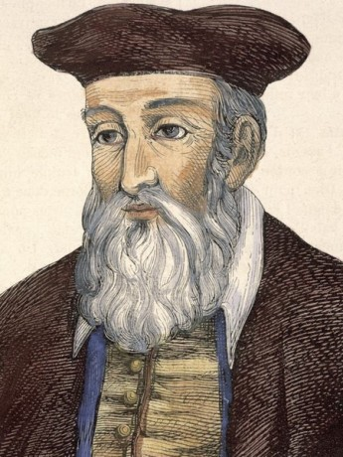
Программы ориентации в культуре (Cultural oriented program, COP).
Подход к пониманию культуры: примордиализм/эссенциализм. Культурные различия это естественные, неизменные и стабильные характеристики, присущие всем членам определенной культурной группы.
Культурные различия как барьер, угроза, которую необходимо снизить.
«Деловой этикет». «Карта культурных различий».
«Российские команды на переговорах часто состоят из ветеранов и экспертов, а значит, они обладают большим опытом».
Р.Льюис

Slide 5
Тренинг осознания культуры (Cultural awareness training, CAT).
Подход к пониманию культуры: конструктивизм. Культурные различия многообразны и изменчивы. Их проявление зависит от ситуации конкретного взаимодействия.
Культурные различия как ресурс, которым необходимо научиться пользоваться.
«Diversity management». «Глобальные компетенции».
«Individual’s motivational cultural intelligence is positively related to
his or her cultural sales. This positive relationship is enhanced by the firm’s motivational cultural intelligence and diversity climate».
Chen, Liu, Portnoy,2012

Slide 6
2 базовых тезиса
Какой подход к межкультурному образованию соответствует VUCA - миру ?

Slide 7
Почему COP более распространен в России/ в чем проблема с внедрением CAT?
Следы школьного/вузовского образования ориентированного примордиально со времен СССР.
Мало межкультурных команд.
?????
Милицейская памятка- определитель национальностей в СССР

Slide 8
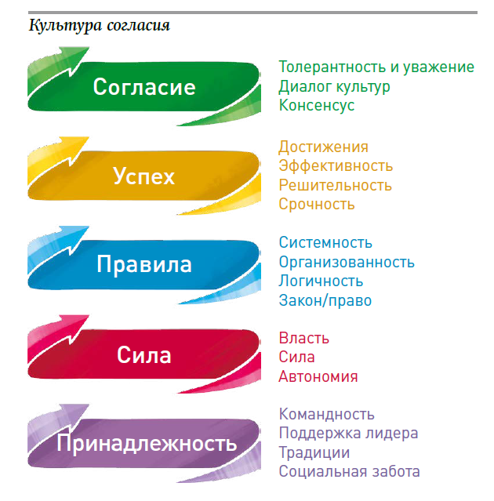
Риски внедрения CAT:
Преобладание культуры силы не поддерживающей ценность культурных различий.
?????
«В целом для России (исключая Москву и Санкт-Петербург) характерны культуры правил, силы и принадлежности, причем культура силы преобладает с большим отрывом»
(М.Розин , управляющий партнер ЭКОПСИ-консалтинг)
Рис. из HR Times №33 03.2018 стр.12

Slide 9
Ресурсы внедрения CAT:
Стремление организаций внедрять Agile-подход.
Мода на «бирюзовые» организации.
?????
«Agile позволяет компаниям становиться более гибкими и адаптивными, что является критическим фактором успеха в эпоху высокой экономической и политической неопределенности…Человек, который будет работать в agile-команде, должен быть обучаем, открыт новому, готов к изменениям, креативен, обладать опытом в своей сфере и разделять ценности культуры успеха, а еще лучше – согласия».
(А.Попова, директор проектов ЭКОПСИ-консалтинг)
.
«Навыки, без которых бирюзовая организация не сможет успешно функционировать:
Умение слышать и допускать другие точки зрения.
Решение конфликтов, переступая через чувство «я прав, а ты нет».
Навык давать конструктивную обратную связь и навык воспринимать обратную связь, не вставая в штыки». (А.Ильичев, Agile-коуч, Wild Apricot)

Slide 10
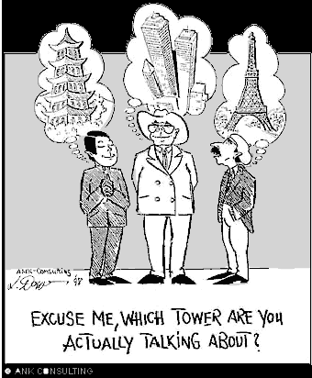
Спасибо за внимание!
huhlaevoe@mgppu.ru

